Slide 1
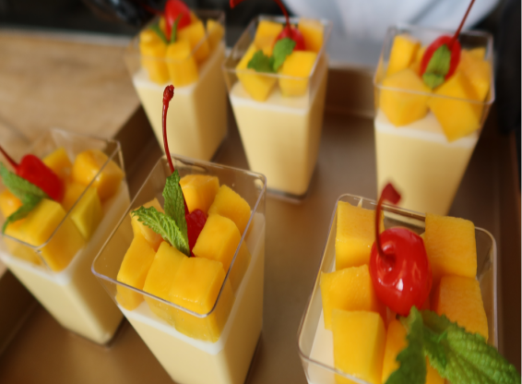
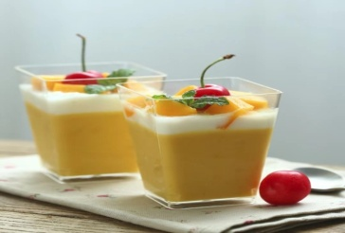
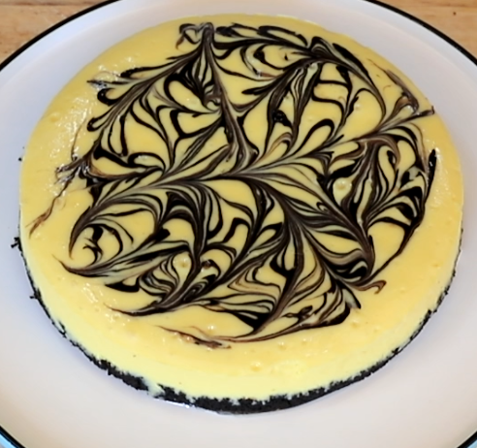
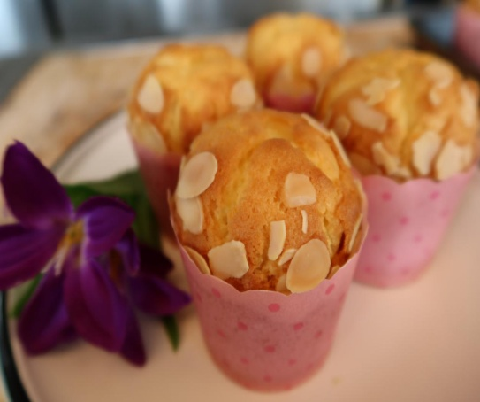
西式面点技术
模块2：西式面点常用原料及应用

Slide 2
目录
CONTENTS
项目10：食 盐
项目11：其它原料

Slide 3
项目10：食盐
食盐（Salt）的化学名称叫氯化钠，在餐饮和烘焙制品中是不可缺少的调味品，一般应用在烘焙制品中有添加在面团中、馅料用盐和表面装饰等。
1
3
食盐的种类
食盐的质量要求与使用方法
2
食盐的作用

Slide 4
1
食盐的种类
原盐
利用自然条件晒制，结构紧密，色泽灰白，纯度约为94%的颗粒，此盐多用于腌制咸菜和鱼、肉等。
精盐
以原盐为原料，采用化盐卤水净化，真空蒸发、脱水、干燥等工艺，色洁白，呈粉末状，氯化钠含量在99.6%以上，适合于烹饪调味。
普通食盐中，钠含量高，钾含量低，易引起膳食钠、钾的不平衡，而导致高血压的发生。低钠盐的钠、钾比例合理，能降低血中胆固醇，适于高血压和心血管疾病患者食用。
低钠盐

Slide 5
1
食盐的种类
加碘盐
加入一定比例的碘化物和稳定剂的食盐。为防治碘缺乏症，在普通食盐中添加一定剂量的碘化钾和碘酸钾。
加硒盐
硒是人体微量元素中的“抗癌之王”。加硒盐则是在碘盐的基础上添加了一定量的亚硒酸钠制成的。
用葡萄糖酸锌与精盐均匀掺兑而成，可治疗儿童因缺锌引起的发育迟缓、身材矮小、智力降低及老年人食欲不振、衰老加快等症状。。
加锌盐

Slide 6
2
食盐的作用
增进制品 风味
调节和控制 发酵速度
增强面筋 筋力
改善面包的 内部颜色
增加面团 调制时间

Slide 7
3
食盐的质量要求与使用方法
1、食盐的质量要求
食盐应为洁白色，无杂质、无苦味、无异味，氯化钠含量不得低于97%，其它物质含量符合质量标准要求。
2、用量选择
（1）根据制品的口味来确定食盐的添加量。如咸面包，食盐可加至1.5%--2.5%，但对甜面包，一般均控制在1%以下。
（2）根据小麦粉的性质确定食盐添加量。对于面筋含量过低的小麦粉可适当增加食盐用量，以提高面筋的形成量和形成速度；对面筋含量过高的小麦粉，加盐量可适当减少。
（3）根据配方中其它原料确定食盐添加量。由于油脂类的存在能降低小麦粉的吸水率，从而限制面筋的形成，因此配方中油脂含量较高时，应适当增加盐的用量，以促进面筋的形成；配方中若小麦粉较多，而其它原料较少时，要适当减少盐的用量。
食盐的使用方法：
1.面粉的筋力大小与食盐用量有关。低筋面粉应多用盐，高筋面粉应少用盐。
2.配方中糖的用量较多时，食盐用量应减少，因两者均产生渗透压作用。
3.配方中油脂用量较多时，食盐用量应增加。
4.配方中乳粉、鸡蛋、面团改良剂较多时，食盐用量应减少。
5.夏季温度较高时应增加食盐的用量，冬、秋季节温度较低时食盐用量应减少。
6.水质较硬时应减少食盐的用量，水质软时应增加食盐的用量。
7.需要延长发酵时间可增加用盐量，需要缩短发酵时间时，则应减少用盐量。制作面包时，宜采用后加盐法，即在面团搅拌的最后阶段加入。

Slide 8
项目十一：其它原料
1
2
蛋糕油（Oil Cake）
塔塔粉(Cream of Tartar)
3
啫喱粉（Jelly Powder）
5
巧克力（Chocolate ）
4
吉士粉（custard powder）

Slide 9
1
蛋糕油
（一）蛋糕油的工艺性质
在二十世纪八十年代初，国内制作海绵蛋糕时还未有蛋糕油的添加，在打发的时间上非常慢，出品率低，成品的组织也粗糙，还会有严重的蛋腥味。后来添加了蛋糕油，制作海绵蛋糕时打发的全过程只需8—10分钟，出品率也大大地提高，成本也降低了，且烤出的成品组织均匀细腻，口感松软。蛋糕油的主要成分是化学合成品—单酸甘油酯加上棕榈油构成的乳化剂。
（二）蛋糕油的添加量和添加方法
蛋糕油的添加量一般是鸡蛋的3%-5%。因为它的添加是紧跟鸡蛋走的，每当蛋糕的配方中鸡蛋增加或减少时，蛋糕油也须按比例增多或减少。
蛋糕油一定要在面糊的快速搅拌之前加入，这样才能充分的搅拌溶解，也就能达到最佳的效果。

Slide 10
1
蛋糕油
（三）添加蛋糕油的注意事项
蛋糕油一定要保证在面糊搅拌完成之前能充分溶解，否则会出现沉淀结块；面糊中有蛋糕油的添加则不能长时间的搅拌，因为过度的搅拌会使空气拌入太多，反而不能够稳定气泡，导致破裂，最终造成成品体积下陷，组织变成棉花状。

Slide 11
2
塔塔粉(Cream of Tartar)
塔塔粉是一种酸性的白色粉末，蛋糕制作时的主要用途是帮助蛋白打发以及中和蛋白的碱性，因为蛋白的碱性很强。而且蛋储存得愈久，蛋白的碱性就愈强，而用大量蛋白制作的食物都有碱味且色带黄，加了塔塔粉不但可中和碱味，颜色也会较雪白。
（一）塔塔粉的功能
1. 中和蛋白的碱性。
2. 帮助蛋白起发，使泡沫稳定、持久。
3. 增加制品的韧性，使产品更为柔软。
（二）塔塔粉的添加量和添加方法
它的添加量是全蛋的0.6%—1.5%，与蛋清部分的砂糖一起拌匀加入。

Slide 12
3
啫喱粉（Jelly Powder）
啫喱粉的啫喱是英文jelly的译音，啫喱粉则是制作果冻的一种粉状原料，又称果冻粉。
啫喱粉它是制作啫喱（果冻）的必用原料之一，也用于制作布丁 （pudding）和慕斯(mousse)等西点。啫喱粉不仅仅为制作果冻的主料。利用它良好的稳定性能，煮成啫喱水，加入果占还可以作为生日蛋糕的装饰，抹在弧形的蛋糕上面非常的美观。

Slide 13
4
吉士粉（custard powder）
吉士粉是一种香料粉，呈粉末状，浅黄色或浅橙黄色，具有浓郁的奶香味和果香味，由疏松剂、稳定剂、食用香精、食用色素、奶粉、淀粉和填充剂组合而成。吉士粉在西餐中主要用于制作糕点和布丁，后来通过香港厨师引进，才用于中式烹调。吉士粉易溶化，适用于软、香、滑的冷热甜点之中（如蛋糕、蛋卷、馅心、面包、蛋挞等糕点中），主要取其特殊的香气和味道，是一种较理想的食品香料粉。

Slide 14
4
吉士粉（custard powder）
（一）分 类
常见的吉士粉有奶味吉士粉，普通吉士粉，即溶吉士粉等。
（二）保存方法
优质吉士粉粉粒细匀，应注意防潮、防霉、防异味。
（三）主要功效
1.增香。能使制品产生浓郁的奶香味和果香味。
2.增色。在糊浆中加入吉士粉能产生杏黄色。
3.增松脆并能使制品定形。在膨松类的糊浆中加入吉士粉，经炸制后制品松脆而不软瘪，形态美观。
4.强粘滑性。在一些菜肴勾芡时加入吉士粉，能产生粘滑性，具有良好的勾芡效果且芡汁透明度好。

Slide 15
5
巧克力
（一）巧克力的特性
1. 缓解情绪，缓解压力。
2. 有集中注意力、加强记忆力和提高智力的作用。
3. 是抗氧化食品，对延缓衰老有一定功效。
4. 有利于控制胆固醇的含量，保持毛细血管的弹性，具有防治心血管循环疾病作用。
5. 增强免疫力，预防癌症。
6. 缓解腹泻。
7. 预防感冒。
8. 平稳血糖。

Slide 16
5
巧克力
无味巧克力
可可脂
无味巧克力板的可可脂含量较高，一般为50%左右，质地很硬，作为半成品制作巧克力时，需要加入较多的稀释剂。
它是从可可豆里榨出的油料，是巧克力中的凝固剂, 它的含量值决定了巧克力品质的高低。
牛奶巧克力
白巧克力
原料包括可可制品（可可液块、可可粉、可可脂）、乳制品、糖粉、香料和表面活性剂等。
所含成分与牛奶巧克力基本相同，它包括糖、可可脂、固体牛奶和香料，不含可可粉，所以呈现白色。
黑巧克力
可可粉
黑巧克力板硬度较大，可可脂含量较高。 根据可可脂含量的不同,黑巧克力又有不同的级别。
可可粉是巧克力制品的常用原料，可可脂含量较低，一般为20%，可分为无味可可粉和甜味可可粉两种，无味可可粉可与面粉混合制作蛋糕、面包、饼干，还可以与黄油一起调制巧克力奶油膏。

Slide 17
思考题：
1. 西式面点常用原料有哪些？ 2. 面粉的种类有哪些？
3. 面粉的用途有哪些？ 4. 糖在西点中的作用？
5. 油脂的种类有哪些? 6. 鲜蛋的保存方法?
7. 乳制品在西点中的作用？ 8. 水在西式面点中的作用？
9. 酵母有哪些种类？ 10. 西式面点中的常用果料有哪些？
11. 西式面点中常用的巧克力有哪些？ 12. 食盐有哪些种类？
13. 食用蛋糕油的注意事项？ 14. 塔塔粉的功能？

Slide 18
D
D
D
D
D
谢谢观看
高技能人才培训多媒体手册式系列教材

